Slide 1
ORM篇-数据库调优
数据库调优，像是一场文艺之旅，需要不断改进和完善，才能创造出更好的用户体验与业务价值。
图灵技术官

Slide 2
数据库调优
1
MySQL 基本模型
4
结语
2
Profile、Scheme、慢 SQL 查询、EF Core
3
查询计划 Explain、索引

Slide 3

笔记-知识星球

Slide 4
CHAPTER
ONE
MySQL 基本模型

Slide 5
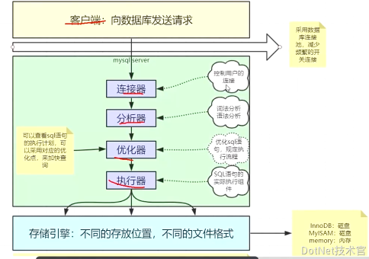
MySQL 基本模型

Slide 6
CHAPTER
TWO
Profile、Scheme、慢 SQL 查询、EF Core

Slide 7
CHAPTER
THREE
查询计划 Explain、索引

Slide 8
Thank You!

